Slide 1
Lenguajes de Programación 2.1 Los lenguajes en la estructura y operación de una computadora
Brayan Román Ramírez
6to Semestre
Ingeniería en Computación
UAA

Slide 2
Para que la computadora entienda nuestras instrucciones debe usarse un lenguaje específico conocido como código máquina, el cual la máquina comprende fácilmente, pero que lo hace excesivamente complicado para las personas. De hecho sólo consiste en cadenas extensas de números 0 y 1.
Para facilitar el trabajo, los primeros operadores de computadoras decidieron hacer un traductor para reemplazar los 0 y 1 por palabras o abstracción de palabras y letras provenientes del inglés; éste se conoce como lenguaje ensamblador.

Slide 3
Lenguajes de Computadora
Existen hoy día cientos de lenguajes de computadora. Estos pueden ser categorizados en tres tipos generales:
Lenguajes máquina
Lenguajes ensambladores
Lenguajes de alto nivel

Slide 4
Operación de los lenguajes de programación en una computadora y su interpretación.
En computación, la unidad aritmética lógica o unidad aritmético-lógica, también conocida como ALU (siglas en inglés de arithmetic logic unit), es un circuito digital que calcula operaciones aritméticas (como suma, resta, multiplicación, etc.) y operaciones lógicas (si, y, o, no), entre valores (generalmente uno o dos) de los argumentos.

Slide 5
POR EJEMPLO…
Muchos tipos de circuitos electrónicos necesitan realizar algún tipo de operación aritmética, así que incluso el circuito dentro de un reloj digital tendrá una ALU minúscula que se mantiene sumando 1 al tiempo actual, y se mantiene comprobando si debe activar el sonido de la alarma, etc.

Slide 6
Para el proceso de instrucciones…
La unidad de procesamiento central (CPU) es donde se manipulan los datos. En una microcomputadora, el CPU completo está contenido en un chip muy pequeño llamado microprocesador. Todas las CPU tienen por lo menos dos partes básicas, la unidad de control y la unidad aritméticológica. Todos los recursos de la computadora son administrados desde la unidad de control, cuya función es coordinar todas las actividades de la computadora. La unidad de control contiene las instrucciones de la CPU para llevar a cabo comandos.

Slide 7
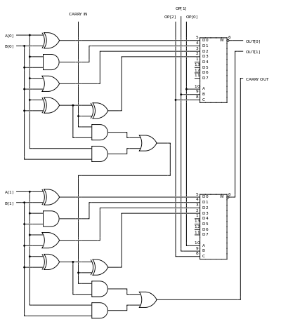
ALU BASICA 2 Bits CON ACARREO ☺

